Slide 1
Escola Politécnica da Universidade de São Paulo
Trabalho de Formatura
Orientador Prof. Doutor Eduardo de Franco Monlevade
Julia Fernandes Moraes
Análise numérica da difusão de nitrogênio em aços inoxidáveis austeníticos

Slide 2
INTRODUÇÃO
+ Aços Inoxidáveis
≡ principais aplicações: indústria petroquímica, biomédica, alimentícia e nuclear
≡ resistência à corrosão x propriedades mecânicas
+ Aços supersaturados com nitrogênio
≡ descoberta nos anos 1980
≡ austenita expandida (fase S)
≡ melhora das propriedades
≡ dificuldades da nitretação
+ Modelos matemáticos
≡ tensão
≡ afinidade cromo-nitrogênio
≡ superfície

Slide 3
2
CRIAR UM MODELO SIMPLES E FAZER UM TRABALHO DIDÁTICO
1
ESTUDAR O PROBLEMA E MODELOS DA LITERATURA
3
TESTAR E TIRAR CONCLUSÕES

Slide 4

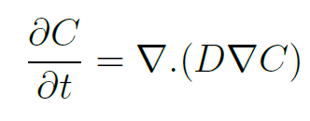
REVISÃO BIBLIOGRÁFICA
+ Difusão: transporte de matéria
≡ movimentos moleculares aleatórios
≡ diferença de potencial químico = força motriz
+ Fluxo de Difusão: massa difundida por unidade de tempo através de uma área perpendicular à direção do movimento de massa.
+ Regime Estacionário – Primeira Lei de Fick
+ Regime Não-Estacionário – Segunda Lei de Fick

Slide 5
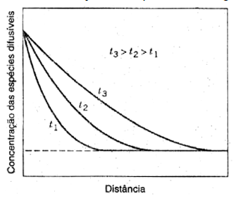
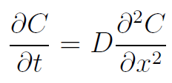

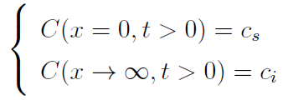
REVISÃO BIBLIOGRÁFICA
+ Condições de Contorno e Condição Inicial
≡ permitem resolver as equações
Segunda Lei de Fick
Segunda Lei de Fick 1D
Condição Inicial
Condição de Contorno
FONTE: Callister, 1940

Slide 6

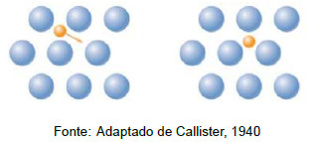
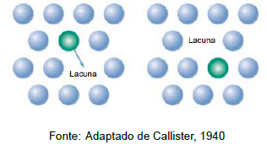
REVISÃO BIBLIOGRÁFICA
POSIÇÃO LIVRE ADJACENTE À POSIÇÃO ATUAL
+
ENERGIA PARA QUEBRAR AS LIGAÇÕES QUÍMICAS COM SEUS VIZINHOS E CAUSAR UMA DISTORÇÃO NO RETICULADO
+ Mecanismos de difusão
≡ microestrutura e forças interatômicas
≡ difusão por lacuna
≡ difusão intersticial
≡ difusão por contorno de grão
+ Coeficiente de difusão

Slide 7
REVISÃO BIBLIOGRÁFICA
Austenita Expandida
≡ solução supersaturada de
átomos intersticiais (N ou C)
≡ [N] entre 9 a 20% (WILLIAMSON)
ou até 30% (MOSKALIOVIENE)
≡ expansão do reticulado
cristalino (11%) (SOMERS)
≡ tensão residual de
compressão
≡ elevada dureza e redução da taxa de desgaste
+ Nitretação
≡ adição de nitrogênio através de difusão
≡ melhorar propriedades mecânicas – dureza
≡ aumenta a resistência ao desgaste sem afetar a
resistência à corrosão
+ Aços austeníticos
≡ estrutura austenítica a temperatura ambiente
(CFC)
≡ costumam ter resistência à corrosão
+ Nitrogênio em aços austeníticos
≡ ocupam os interstícios octaédricos
≡ temperatura ideal para evitar precipitação 450°C
≡ relação com cromo

Slide 8
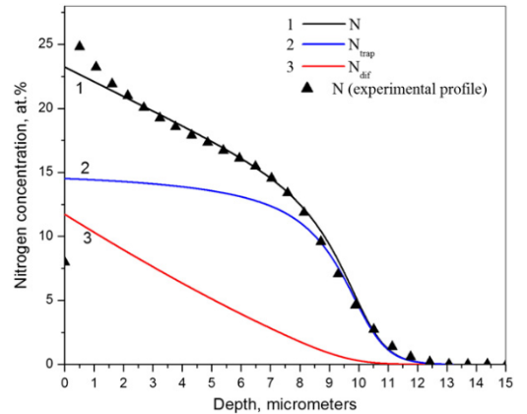
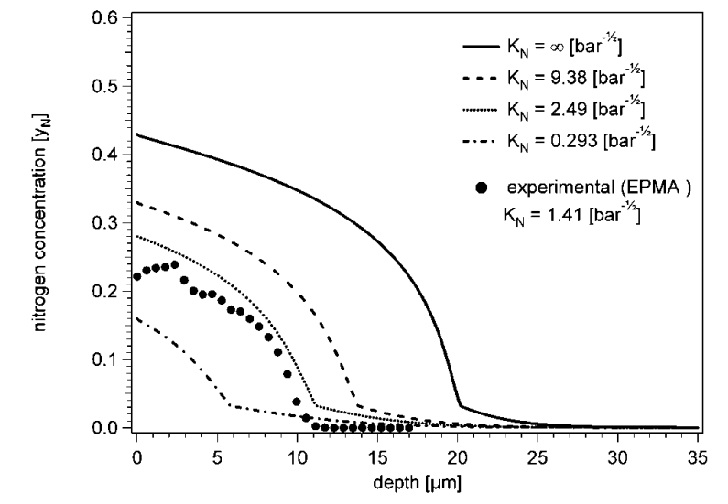
REVISÃO BIBLIOGRÁFICA
+ Perfil de concentração de nitrogênio
≡ não é consistente com o perfil obtido pela resolução
da Segunda Lei de Fick
≡ caracterizado por um platô seguido de uma queda
brusca da concentração
+ Modelos
≡ trapping-detrapping
≡ coeficiente de difusão dependente da concentração
≡ influência de tensões
≡ combinação de fatores
FONTE: Moskalioviene et al., 2011
FONTE: Christiansen, Dahl, Somers, 2008

Slide 9
MATERIAIS E MÉTODOS
+ Segunda Lei de Fick
+ Modelo de trapping-detrapping
+ Diferenças Finitas
+ Algoritmo de Thomas
concentração superficial constante
nitretação a gás
nitretação a plasma
concentração superficial constante
nitretação a gás
nitretação a plasma
implícita
explícita

Slide 10
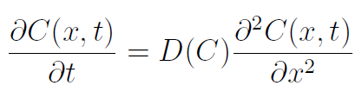
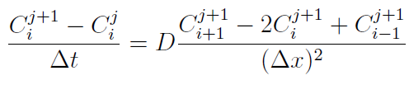
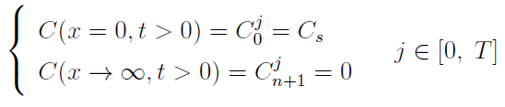
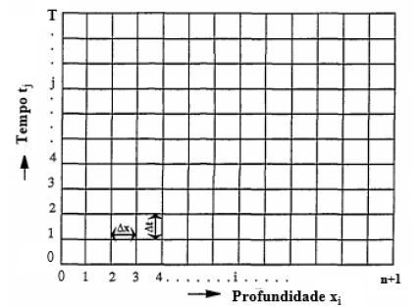
SEGUNDA LEI DE FICK
método implícito

Slide 11
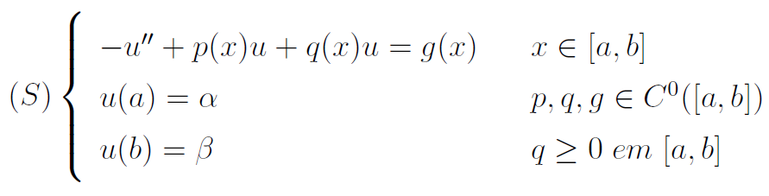









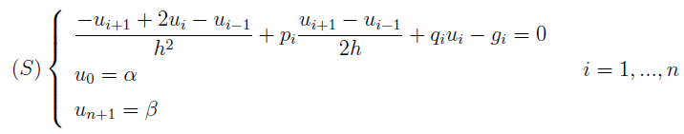

DIFERENÇAS FINITAS
Equação diferencial com condições de Dirichlet
e
Série de Taylor

Slide 12

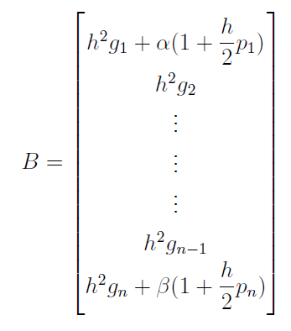
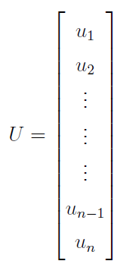
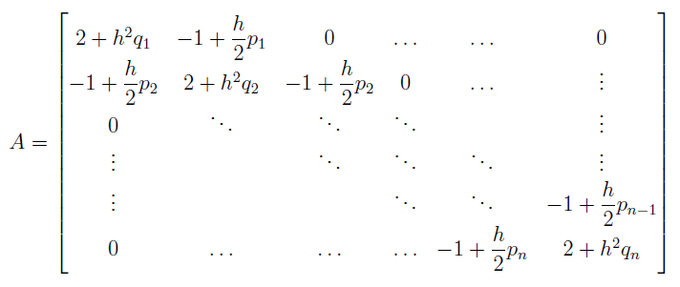
DIFERENÇAS FINITAS
Pode ser resolvido utilizando o Algoritmo de Thomas

Slide 13
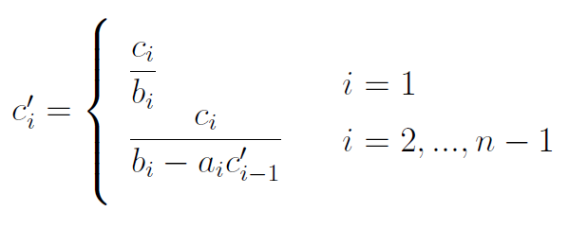
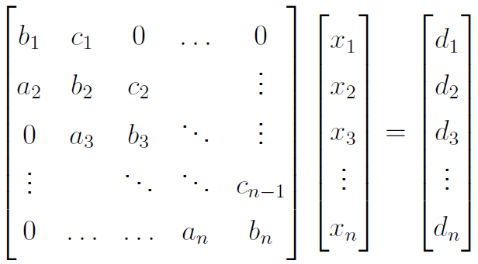
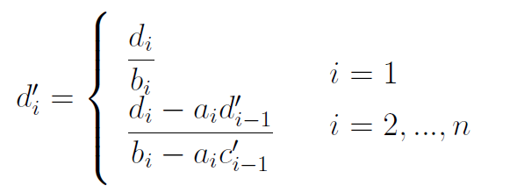
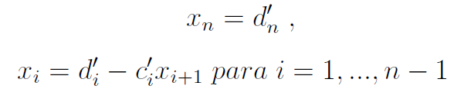
ALGORITMO DE THOMAS

Slide 14




Composição Superficial Constante
Nitretação Gasosa
t = jΔt – instante de tempo
β – coeficiente de velocidade que
se atinge o equilíbrio
C_{eq} – concentração de equilíbrio
Christiansen, Dahl, Somers, 2008
Na superfície:
Nitretação a Plasma
j – densidade de corrente
média do íon de nitrogênio
q – carga elementar (1,602.10⁻¹⁹C)
H_{superficie} – concentração de átomos hospedeiros na superfície
Moskalioviene et al., 2011
Na superfície:

Slide 15
MODELO DE TRAPPING-DETRAPPING
≡ átomos de cromo em solução sólida nos aços agem como sítios de aprisionamento de nitrogênio devido à alta afinidade entre os dois átomos
≡ quando todos os átomos de cromo já estão associados a átomos de nitrogênio, os novos átomos que difundem pela superfície difundem rapidamente pela camada formada até a região aonde os átomos de cromo ainda não estão saturados de nitrogênio
≡ a difusão de nitrogêino em aços inoxidáveis austenítios ocorre por meio da influência de regiões de aprisionamento representados por átomos de cromo na matriz austenítica estacionária formada por elementos substitucionais
≡ o nitrogênio é aprisionado em interstícios da solução, sendo que cada região de aprisionamento pode deter um átomo desse elemento

Slide 16





MODELO DE TRAPPING-DETRAPPING
PARASCANDOLA; MÖLLER; WILLIAMSON, 2000
k_{t} - coeficiente de trapping - proporcional ao coeficiente de difusão
k_{d} - coeficiente de detrapping – proporcional a
Segundo Parascandola, os coeficientes k_{t} e k_{d} possuem pouca influência na difusão não estacionária e o aprisionamento segue cinética de primeira ordem

Slide 17
MODELO DE TRAPPING-DETRAPPING
HIPÓTESES
+ existe apenas um tipo de aprisionamento causado pelos átomos de cromo
+ cada sítio de aprisionamento pode reter apenas um átomo de nitrogênio
+ a concentração de sítios de aprisionamento é constante no tempo e espaço
+ a energia de ativação para detrapping não depende da fração de traps ocupados
+ existe equilíbrio local entre o nitrogênio nos sítios de difusão e aqueles nos sítios
de aprisionamento
+ o fenômeno de trapping-detrapping é controlado por difusão e segue cinética de
primeira ordem

Slide 18





MODELO DE TRAPPING-DETRAPPING
Para
e
Galdikas considera K = 4πD

Slide 19
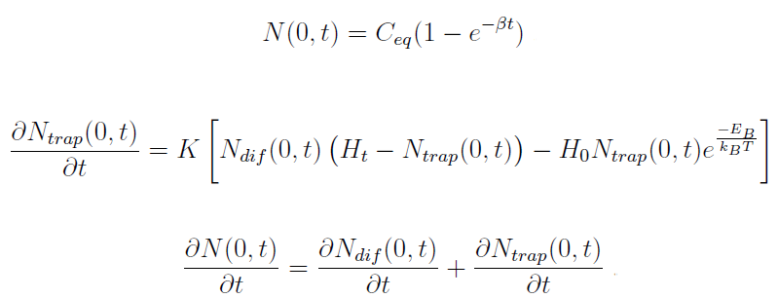

MODELO DE TRAPPING-DETRAPPING
GÁS
PLASMA

Slide 20







MODELO DE TRAPPING-DETRAPPING
DISCRETIZAÇÃO
+ as equações obtidas não são lineares
+ utilização do método explícito
Seja
Concentração
constante
Condições de
Contorno
Gás
Plasma

Slide 21
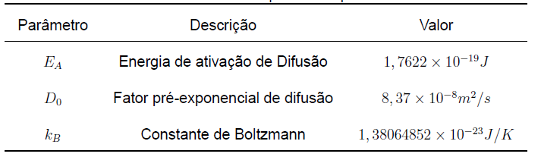
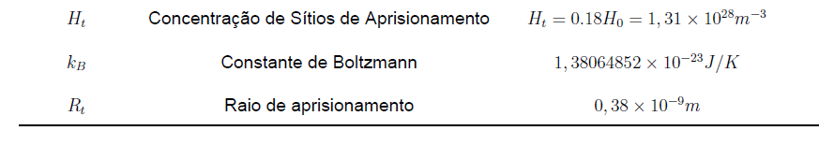
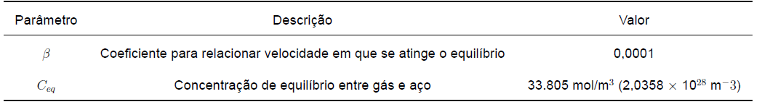

MODELO DE TRAPPING-DETRAPPING
Parâmetros e constantes
AISI 316L
11,3 at.%Ni
19,5 at.%Cr
69,2 at.% Fe
Essa escolha foi feita pois foi o material utilizado por (MOSKALIOVIENE et al., 2011)
e (CHRISTIANSEN; DAHL; SOMERS, 2008) usa um AISI 316 com composição similar.
densidade de corrente média j = 0,44mA/cm²

Slide 22
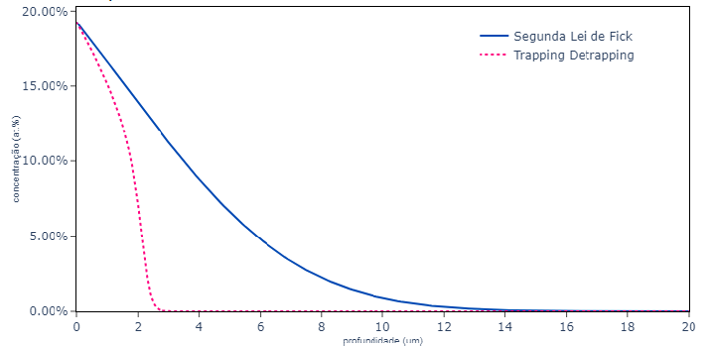
RESULTADOS
Segunda Lei de Fick
Modelo de trapping-detrapping
concentração superficial constante
nitretação a gás
nitretação a plasma
Resultado para ambos os modelos para concentração superficial constante, após 2 horas

Slide 23
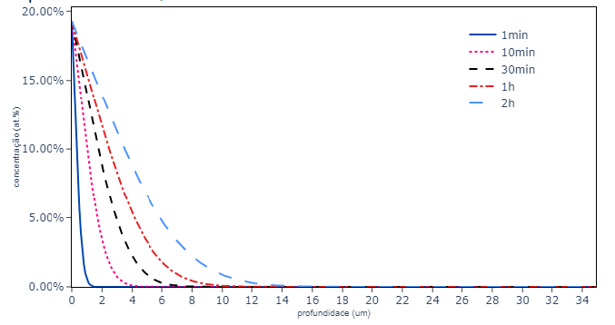
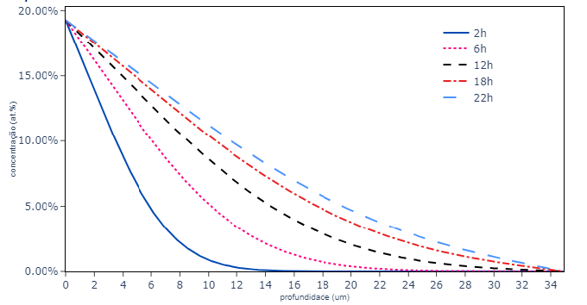

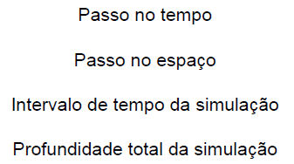

RESULTADOS
Segunda Lei de Fick
Concentração Superficial Constante
T = 718K
+ comportamento esperado pela Segunda Lei de Fick
Resultado para concentração superficial constante, após 2 horas
Resultado para concentração superficial constante, após 22 horas

Slide 24
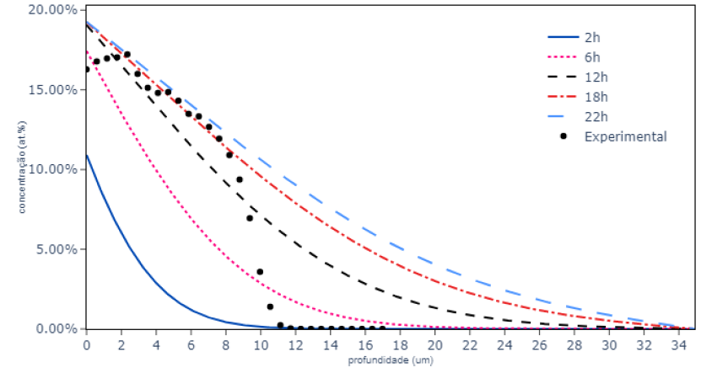
RESULTADOS
Segunda Lei de Fick
Nitretação Gasosa
T = 718K
+ divergência com resultados
experimentais, como esperado
+ concentração inferior à
esperada pela solução da
equação
Resultado para nitretação gasosa, após 22 horas, com resultado experimental de (CHRISTIANSEN; DAHL; SOMERS, 2008)
+ número de interstícios ocupados na camada
superficial é maior, reduz a probabilidade de saltos
e o fluxo de átomos → atraso na propagação da
difusão para dentro do material

Slide 25
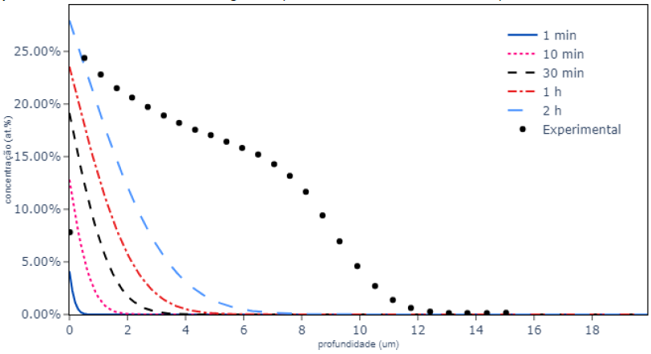
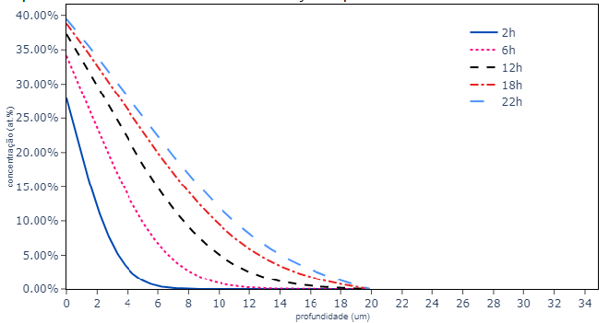
RESULTADOS
Segunda Lei de Fick
Nitretação a Plasma
T = 673K
+ valores obtidos para a concentração superficial
superaram os obtidas para nitretação a gás
+ o valor de 40% superestima os valores da
literatura para a concentração de nitrogênio na
austenita expandida – precipitação
+ profundidade
Resultado para nitretação gasosa, após 2 horas, com resultados experimentais retirados do artigo de (MOSKALIOVIENE et al., 2011)
Resultado para nitretação a plasma, após 22 horas

Slide 26
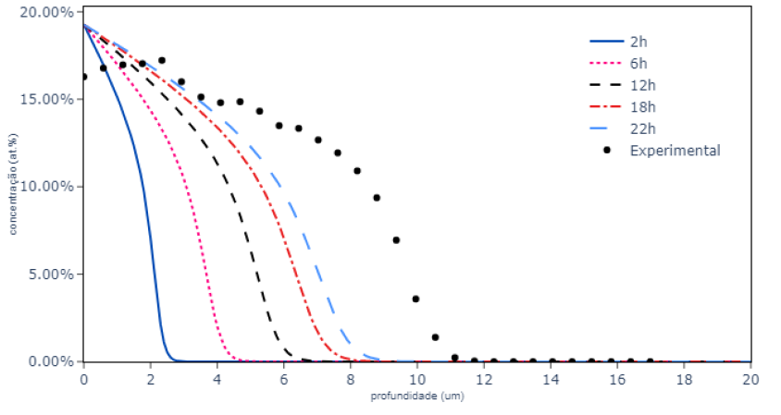
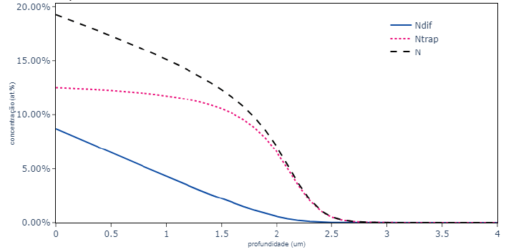

RESULTADOS
Trapping-Detrapping
Concentração Superficial Constante
T = 673K
+ comportamento esperado
+ subestimou resultado final
- influência das tensões
Resultado para concetração superficial contante, após 22 horas, com resultados experimentais de (CHRISTIANSEN; DAHL; SOMERS, 2008)
Perfil de concentração ne nitrogênio livre e aprisionado após 2h

Slide 27
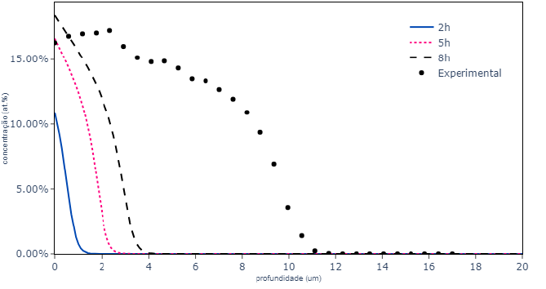
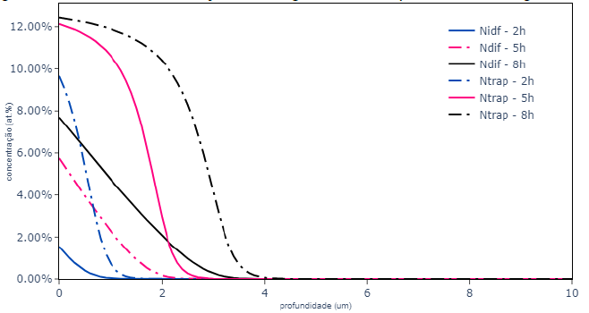
RESULTADOS
Trapping-Detrapping
Nitretação Gasosa
T = 673K
+ concentração na superfície ultrapassa àquela do
resultado que se espera obter
+ tendência é a concentração de nitrogênio livre
aumentar e a outra se manter constante pois a
possibilidade dos átomos estarem aprisionados é
maior do que estarem livres, e uma vez
aprisionados é díficil deixarem essa posição.
Resultado para nitretação gasosa, após 8 horas, com resultados experimentais de (CHRISTIANSEN; DAHL; SOMERS, 2008)
Perfil de concentração ne nitrogênio livre e aprisionado ao longo do tempo

Slide 28
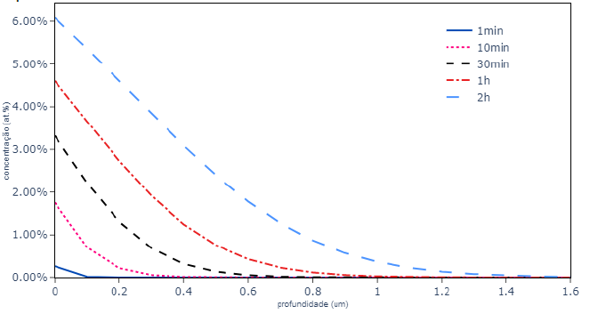
RESULTADOS
Trapping-Detrapping
Nitretação a Plasma
T = 673K
+ subestimou a concentração real obtida
por (MOSKALIOVIENE et al., 2011)
+ nenhum modelo obteve valores próximos daqueles obtidos por Galdikas para um intervalo de tempo pequeno como 2 horas
Resultado para nitretação a plasma, após 2 horas
+ simplificações ligadas a características do processo
- Galdikas considerou swelling
+ constantes k_{d} e k_{t} (4π)
+ condição de contorno – H_{superficie}

Slide 29
DISCUSSÃO
+ divergência nos experimentos
≡ gas x plasma
+ limitações do modelo
≡ temperaturas inferiores a 450 °C (possibilidade de precipitação)
≡ sputtering e defeitos causados pelo bombardeamento de íons na nitretação a plasma
≡ reações na superfície
≡ influência de tensões causadas pela expansão do reticulado
≡ influência da composição no coeficiente de difusão

Slide 30

DISCUSSÃO
+ alternativa para a condição de contorno da nitretação a plasma
+ sputtering
≡ remove a camada superficial
≡ influencia na cinética do processo – crescimento da profundidade de difusão
+ nitretação a gás
≡ métodos de preparação da superfície
≡ efeito da cinética das reações na superfície no perfil de concentração
+ tensões residuais de compressão
≡ força motriz adicional para a difusão
≡ difusão se extende para profundidades maiores mas a concentração da superfície é reduzida
A – constante determinada pelas reações diretas
B – constante determinada pelas reações inversas
ρ – densidade do metal

Slide 31
CONCLUSÃO
+ validade do modelo com relação ao comportamento no interior do material
≡ afinidade entre o cromo e o nitrogênio que provoca um efeito de aprisionamento do nitrogênio
em sítios de cromo pode ser modelada matematicamente considerando que o fenômeno segue
cinética de primeira ordem
+ condições de contorno
≡ gás - satisfatório
≡ plasma – simplificações podem ter influenciado no resultado
+ possibilidades de melhoria
≡ considerer preparação da superfície (sputtering) ou outros efeitos da introdução do átomo (swelling)
≡ testar outros valores de entrada
≡ influência das tensões de compressão

Slide 32
OBRIGADA
Julia Fernandes Moraes
fmoraes.julia@gmail.com
https://github.com/juliafmoraes/tcc

